Slide 1
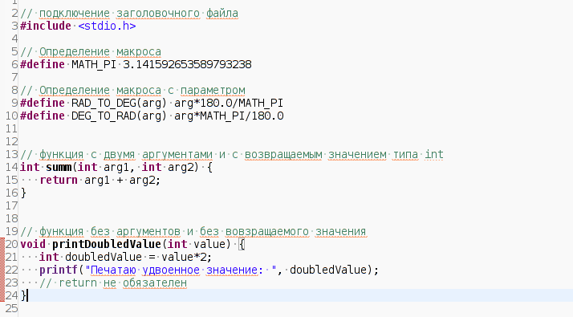
Краткое содержание предыдущих серий
Работа с макросами и функциями

Slide 2
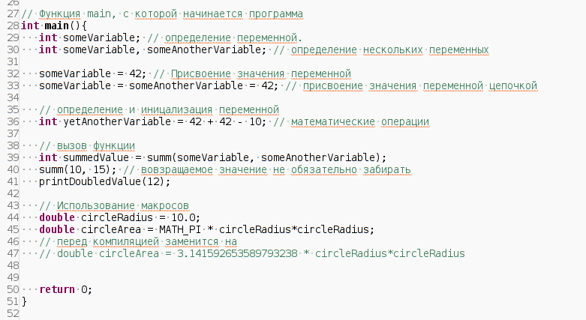
Краткое содержание предыдущих серий
Работа с переменными

Slide 3
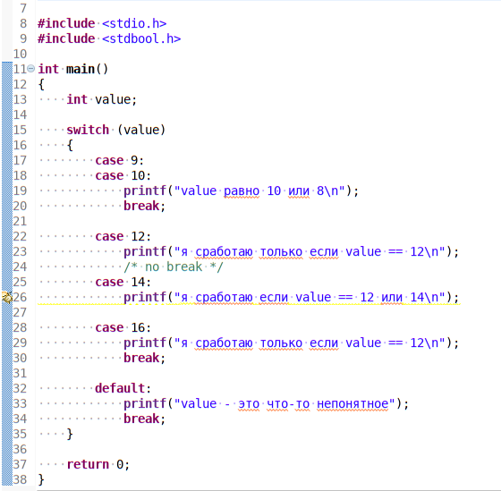
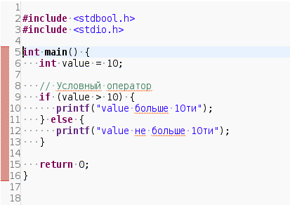
Краткое содержание предыдущих серий
Операторы ветвления

Slide 4
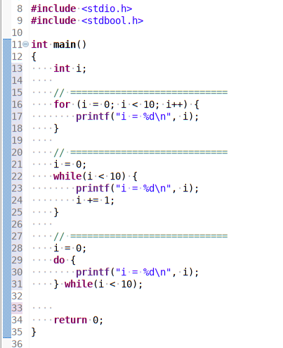
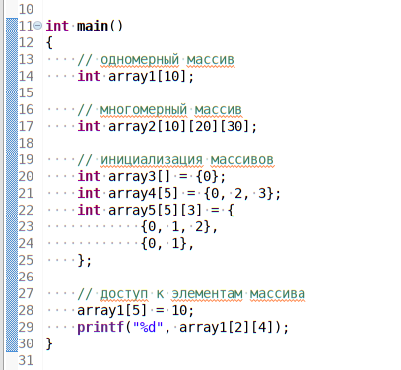
Краткое содержание предыдущих серий
Массивы и циклы

Slide 5
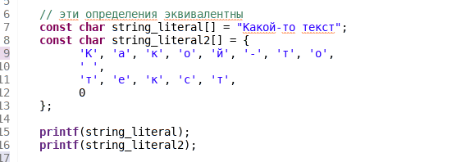
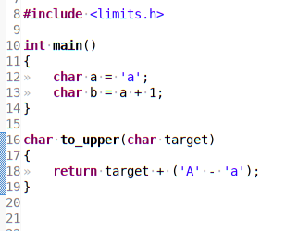
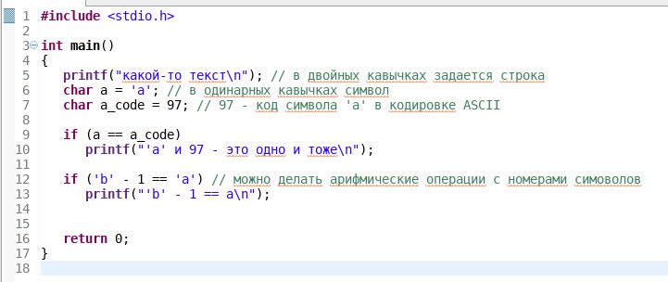
Краткое содержание предыдущих серий
Строки

Slide 6
Краткое содержание предыдущей серии
Так же мы рассмотрели:
Азы работы в эклипсе;
Базовые типы данных языка С;
Преобразования типов и переполнения;
Операторы (+, -, >>, ~, !);

Slide 7
Работа над ошибками
Краткий (очень краткий) справочник по стандартной библиотеке
<stdbool.h> Для булевых типов данных. (Появилось в C99)
<float.h> Содержит заранее определенные константы, описывающие специфику реализации свойств библиотеки для работы с числами с плавающей точкой, как, например, минимальная
<stdint.h> Для определения различных типов целых чисел. (Появилось в C99)
<stddef.h> Для определения нескольких стандартных типов и макросов.
<stdio.h> Реализует основные возможности ввода и вывода в языке Си. Этот файл содержит весьма важную функцию printf.
<stdlib.h> Для выполнения множества операций, включая конвертацию, генерацию псевдослучайных чисел, выделение памяти, контроль процессов, окружения, сигналов, поиска и сортировки.
<string.h> Для работы с различными видами строк.
<math.h> Для вычисления основных математических функций
<limits.h> Содержит заранее заданные константы, определяющие специфику реализации свойств целых типов, как, например, область допустимых значений (_MIN, _MAX).
Снова – стандартная библиотека намного больше. Опять, много можно почесть на вики:
https://ru.wikipedia.org/wiki/Стандартная_библиотека_языка_Си
а лучше тут http://www.cplusplus.com/reference/clibrary/

Slide 8
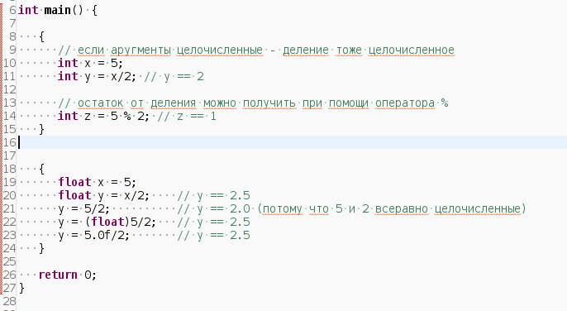
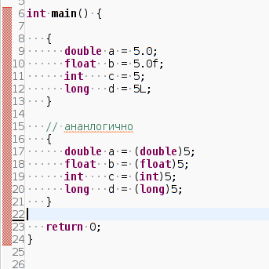
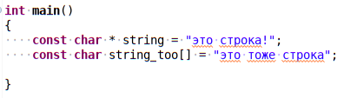

Типы литералов и целочисленное деление
<- символьные
литералы
cтроковые ->
литералы

Slide 9


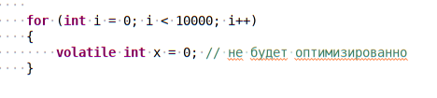
Модификаторы типов
const – запрещает изменение значения
signed, unsigned – задает «знаковость» целочисленных типов
volatile – запрещает оптимизации (грубо говоря)

Slide 10
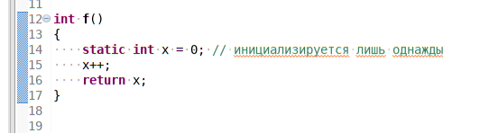
Модификаторы типов
static – бесконечное время жизни для локальной переменной

Slide 11
Программирование на языке С
Лекция 2

Slide 12
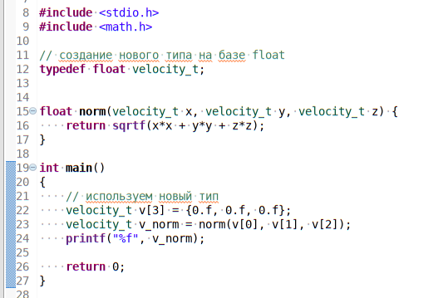
Пользовательские типы
Пользовательский тип velocity_t – тип для хранения значений скорости.
Если на дальнейших этапах разработки ПО, мы решим заменить тип для скорости, это легко сделать изменив typedef
Работает почти как макрос

Slide 13
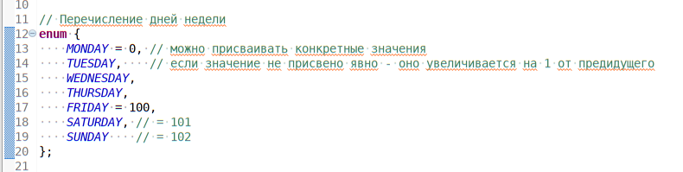
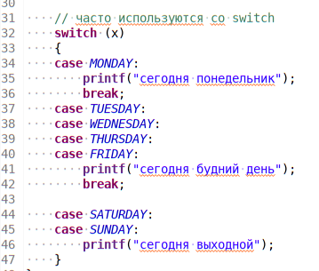

Перечисления
Перечисления удобны для работы с данными, возможные значения которых можно «перечислить»

Slide 14
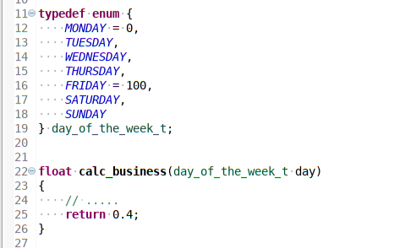
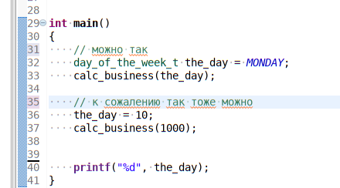
Перечисление как тип

Slide 15
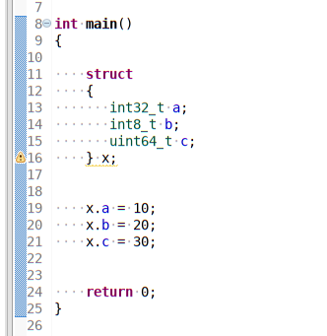
Структуры
Структура – это тип данных, который является совокупностью нескольких переменных
Доступ к полям структуры осуществляется через точку. С полями структуры можно работать как с обычными переменными (читать, писать, инкрементировать и т.п.

Slide 16
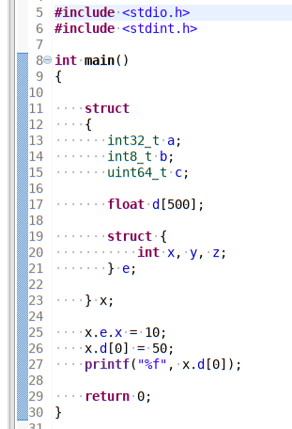
Структуры
В структуру можно вкладывать любые типы данных, такие как массивы или даже другие структуры

Slide 17
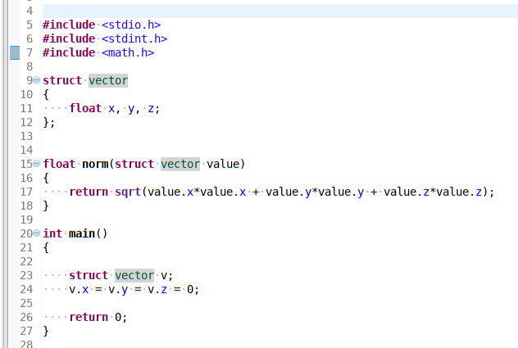
Структуры
Структуре можно дать имя, чтобы можно было создавать переменные такого типа в нескольких местах

Slide 18
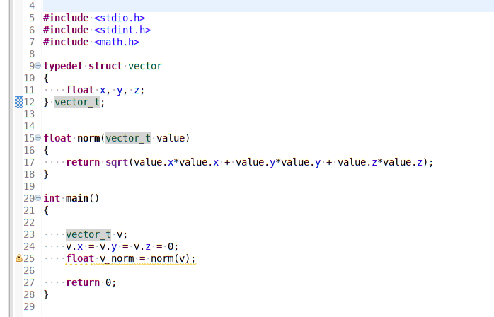
Структуры
Чтобы не писать везде struct, можно определить структуру как пользовательский тип

Slide 19
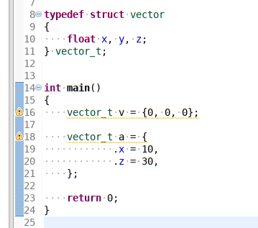
Структуры
Инициализируются структуры, как массивы
Имеется специальная инициализация отдельных полей

Slide 20
Модель памяти языка C
0x00000000
Инструкции програмы и литералы (.text)
Глобальные переменные
(.data, .bss)
«Куча»
(.heap)
Возрастание адреса
(Свободная память)
Стек
(.stack)
RAM_END

Slide 21
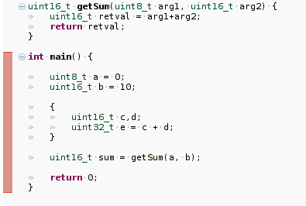
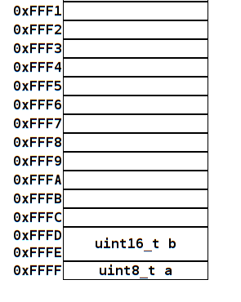
Модель памяти языка C
Работа стека
Код программы
Состояние стека

Slide 22
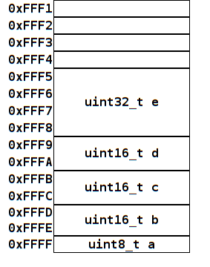
Модель памяти языка C
Работа стека
Код программы
Состояние стека

Slide 23
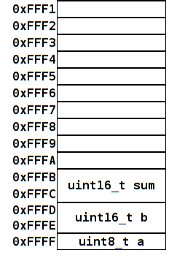
Модель памяти языка C
Работа стека
Код программы
Состояние стека

Slide 24
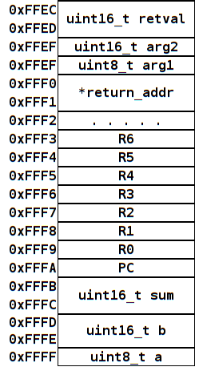
Модель памяти языка C
Работа стека
Код программы
Состояние стека

Slide 25
Модель памяти языка C
Работа стека
Код программы
Состояние стека

Slide 26
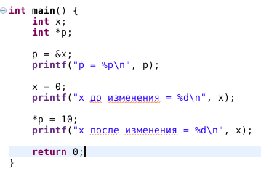
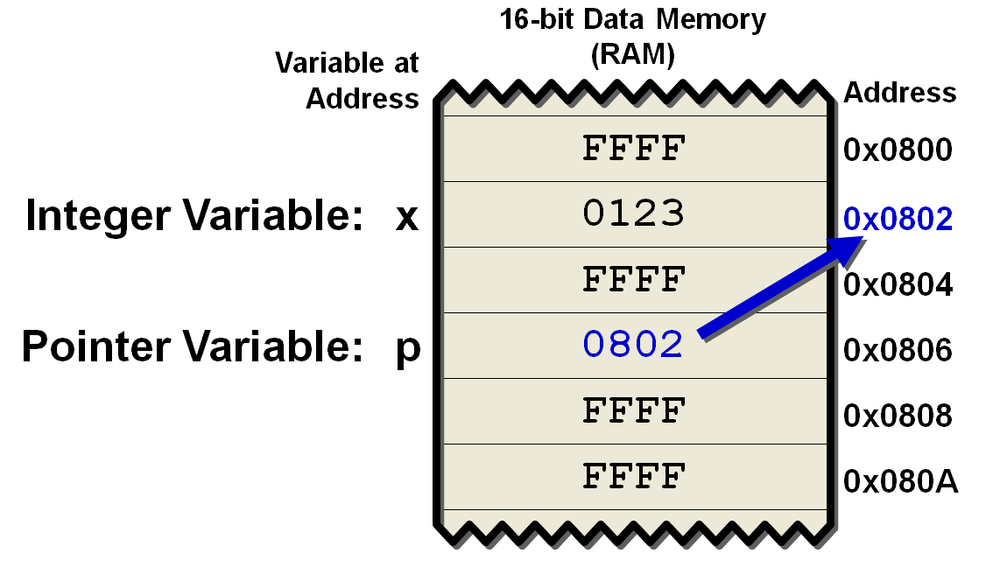

Указатели языка С
Доступ к памяти через указатели
Вывод программы:
Указатель, это переменная, которая хранит в себе адрес другой переменной определенного типа.
Фактически, указатель это целое число типа size_t из файла <stddef.h> (которое как правило определено как: typedef unsigned int size_t).

Slide 27
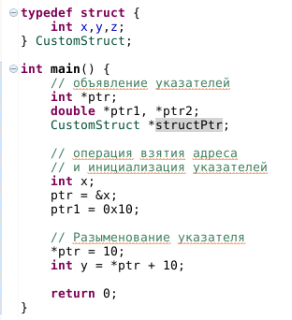
Указатели языка С
Базовые операции с указателями
Определяется указатель как
(Тип) * (имя_указателя);
Для указателей определена операция
разыименовывания. Она описывается в коде как *имя_указателя. Разыменовывания указателя возвращает объект, на который он указывает.
Для всех переменных определена операция взятия адреса. Эта операция возвращает адрес переменной в памяти

Slide 28
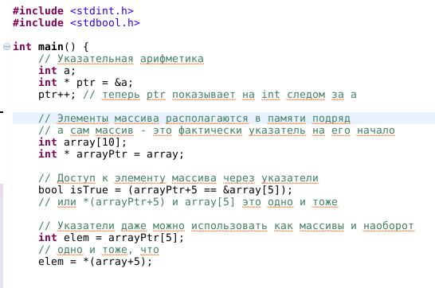
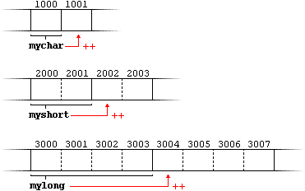
Указатели языка С
Указательная арифметика и массивы

Slide 29
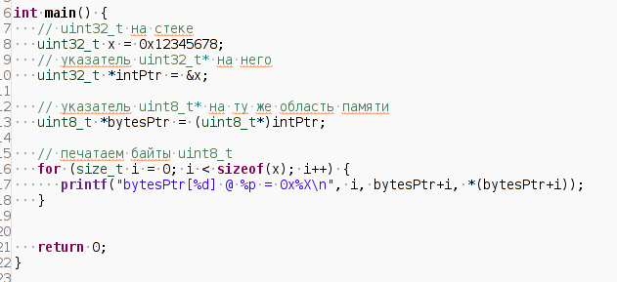
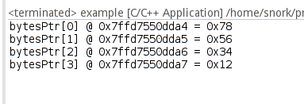
Указатели языка С
Преобразования типов указателей
<- вывод программы

Slide 30
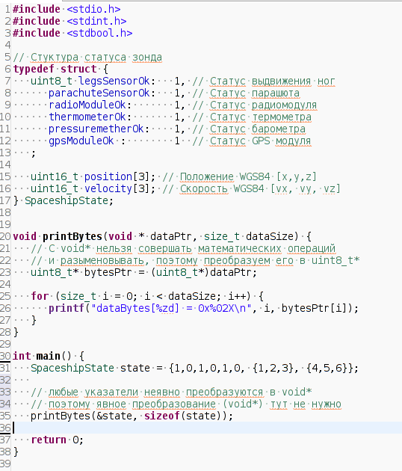
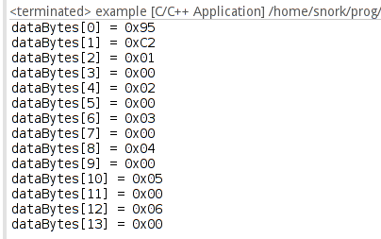
Указатели языка С
Указатель void *
С указателем void * нельзя совершать математических операций и операций разыменовывания (компилятор укажет на ошибку)
Это чистая абстракция – указатель указывающий на «нечто»
Вывод программы:

Slide 31
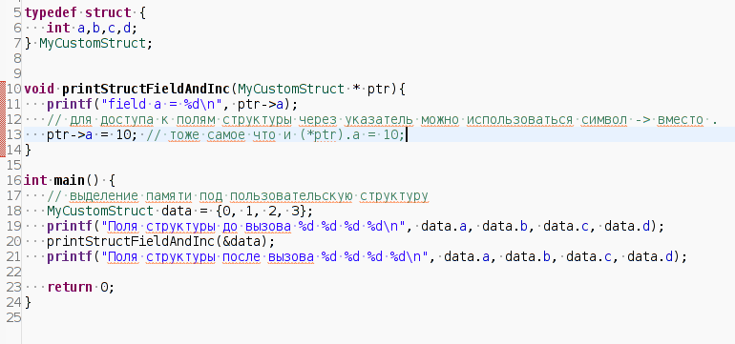
Указатели языка С
Доступ к полям структуры через указатель и «возвращаемые» аргументы
функций
В отличии от изменений аргументов «переданных по значению», изменения
аргуменентов переданных по указателю возвращаются в подпрограмму
верхнего уровня. Сам указатель при этом не меняется, так как он передается «по значению».

Slide 32
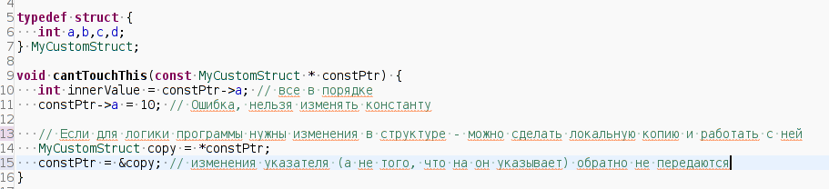
Указатели языка С
Указатели и модификатор const
В некоторых случаях, помимо возможности «возвращения» изменений аругментов передача аргументов по указателю еще и более эффективна в плане производительности и объемов памяти.
Например, при передаче большой структуры как аргумента «по значению», в стек копируются все её поля. При передаче структуры «по указателю» копируется только лишь указатель нее.
Если «возвращение изменений» аргумента из функции при этом явялется не желательным, его можно явно запретить, объявив аргумент указателем на константу

Slide 33
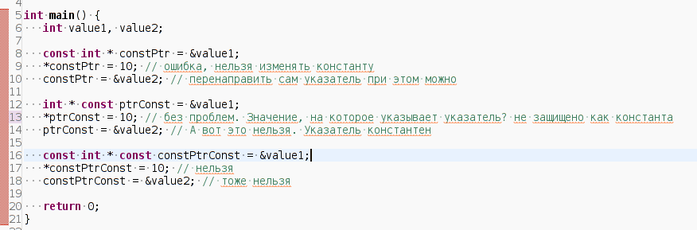
Указатели языка С
Указатели и модификатор const
При том, что объект, на который указывается указатель обозначенный как const T * ptr изменять нельзя, сам указатель при этом изменять можно (например переуказать на другой объект в памяти).
Эту возможность так же можно ограничить, но для этого нужно указать модификатор const после *

Slide 34
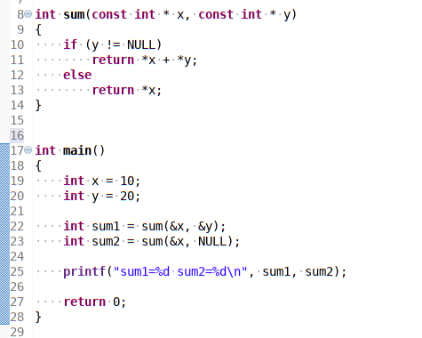
Указатели языка С
Значение NULL
Это специальной макрос, определенный в стандартной библиотеке, который обозначет указатель «в никуда». Такой указатель нельзя разыменовывать. Как правило, под значением NULL используется обычный 0
При помощи этого значения, например, удобно делать опциональные аргументы функций.

Slide 35
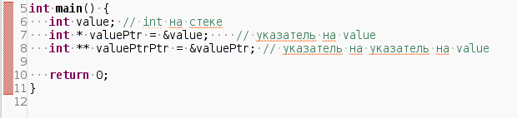
Указатели языка С
Указатель на указатель
Поскольку указатель это тоже переменная и тоже хранится в памяти – его адрес так же можно взять. Получится тип «указатель на указатель», который определятся как
тип ** имя_указателя
Полная аналогия двумерных массивов. Используется редко, либо в случаях, когда функция в аргументе должна вернуть указатель, тогда нужно указатель передать по указателю, либо при передаче двумерного массива в функцию.
Двумерные массивы (и соответсвенно указатели на указатели) это как правило списки строк, так как строка это уже массив типа char.

Slide 36

Указатели языка С
Указатель на указатель на указатель
Поскольку указатель на указатель это тоже переменная для которой определена опрация взятия адреса...
Допустимыми являются конструкции
int *** ptr;
И даже int ********* ptr;
На практике такие указатели, как и массивы размером с количеством измерений более двух, используются крайне редко (считай не используются вовсе)

Slide 37
Работа с кучей
0x00000000
Для управления памятью в куче нужен специальный программный компонент – «аллокатор».
Это сложная программа, которая управляет динамическими переменными, создаваемыми и удаляемыми во время выполнения программы.
Инструкции програмы и литералы (.text)
Глобальные переменные
(.data, .bss)
«Куча»
(.heap)
Возрастание адреса
(Свободная память)
Стек
(.stack)
RAM_END

Slide 38
Работа с кучей
Для доступа к куче используются две функции из файла <stdlib.h>
void * malloc(size_t memBlockSize);
void free(void * memBlockSize);
malloc (от memory allocate) выделяет в куче блок памяти указанного размера и возвращает на него «обезличенный» (void*) указатель. Если выделение памяти не удалось (скорее всего это значит, что она просто закончилась) malloc вернет NULL
Когда выделенный блок становится не нужен приложению, оно должно вызвать функцию free и передать ей указатель на не нужный блок. После этого блок возвращается в кучу и может быть заново аллокирован.
Из-за высоких накладных расходов в плане производительности и проблемы фрагментации памяти использование кучи не рекомендуется в приложениях для встраиваемых устройств.

Slide 39
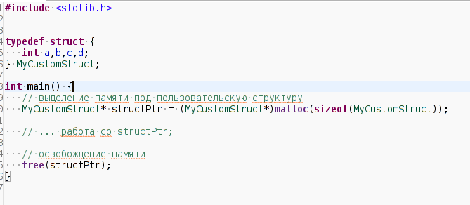
Работа с кучей
Пример
Сам по себе блок памяти не освободится (если не вызвана free). Ошибки с неосвобожденными блоками памяти называются «утечками памяти» и являются одними из самых трудно устранимых ошибок в программировании на С/С++ и других языках с подобной моделью памяти

Slide 40
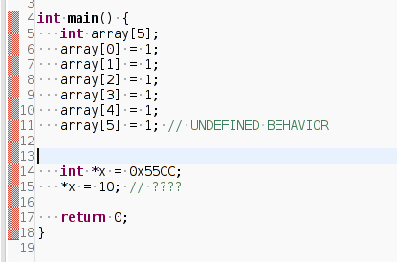
Опасность указателей
Помимо опасности с утечками памяти, указатели опасны сами по себе.
Чтение и запись пол указателю, который указывает непонятно куда может привести к самым неожиданным ошибкам, которые очень тяжело отлавливать.
Поэтому при работе с указателями и массивами нужно быть предельно внимательным.

Slide 41
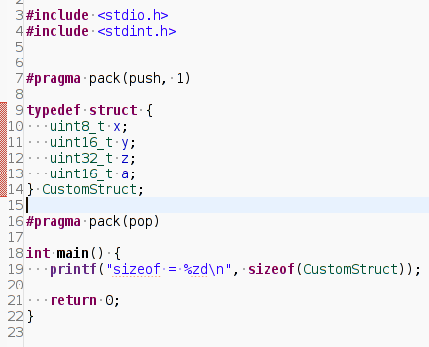
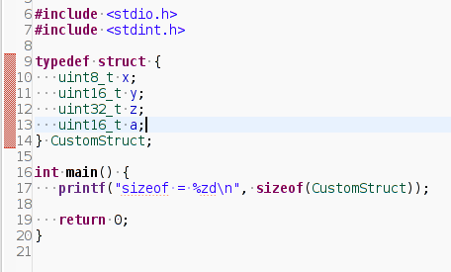
Выравнивание структур
Компилятор может вставлять паразитные поля в структуры между её членами
для оптимизации обращений процессора к памяти, занимаемой ими. Правила по котороым происходит это выравнивание достаточно сложны и зависят от компилятора и его настроек.
Один из способов «борьбы» с этим – использование директивы компилятора #pragma pack
Хорошая статья на тему:
http://habrahabr.ru/post/142662/
Вывод: sizeof = 12
Вывод: sizeof = 9

